Slide 1
课程收尾评审答辩
SRA2021-G03
组长：吕博图
组员：岑盛泽
潘姝焱
邓皓文
庄博伟

Slide 2
需求项目计划准备阶段
01
05
项目总结
CON
TENTS
02
需求获取阶段
06
附录
03
需求分析阶段
04
需求变更阶段

Slide 3
1
需求项目计划

Slide 4

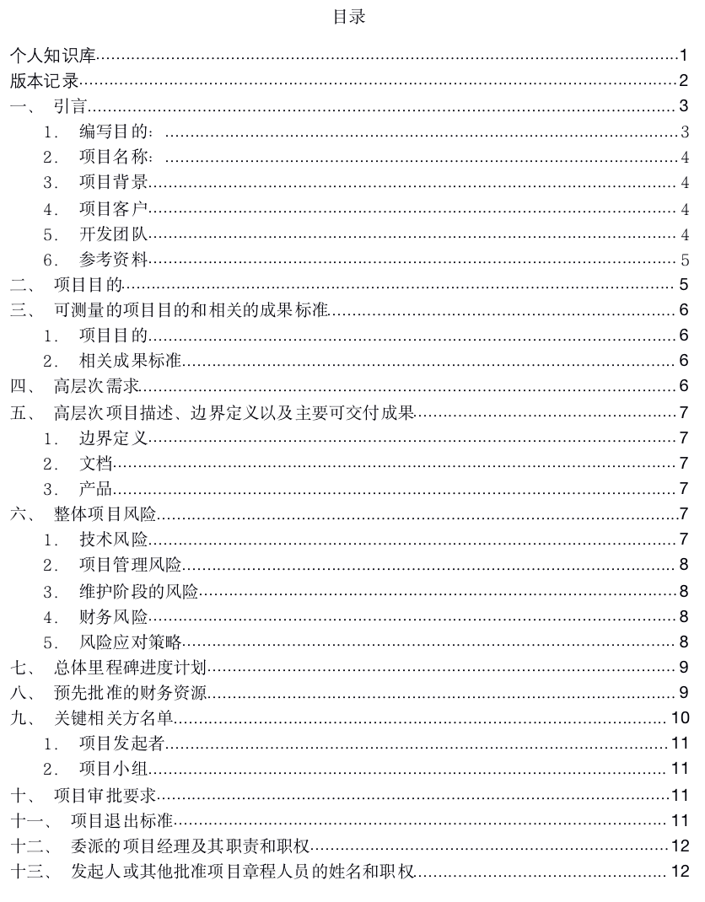
1
需求项目计划
Q3: 是否提交了项目章程？内容是否完整？
SRA2021-G03-项目章程1.0.docx

Slide 5
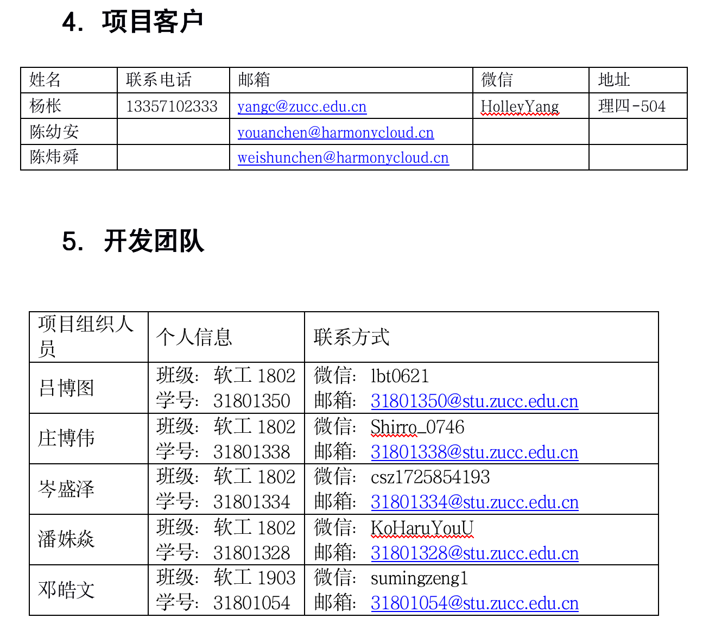
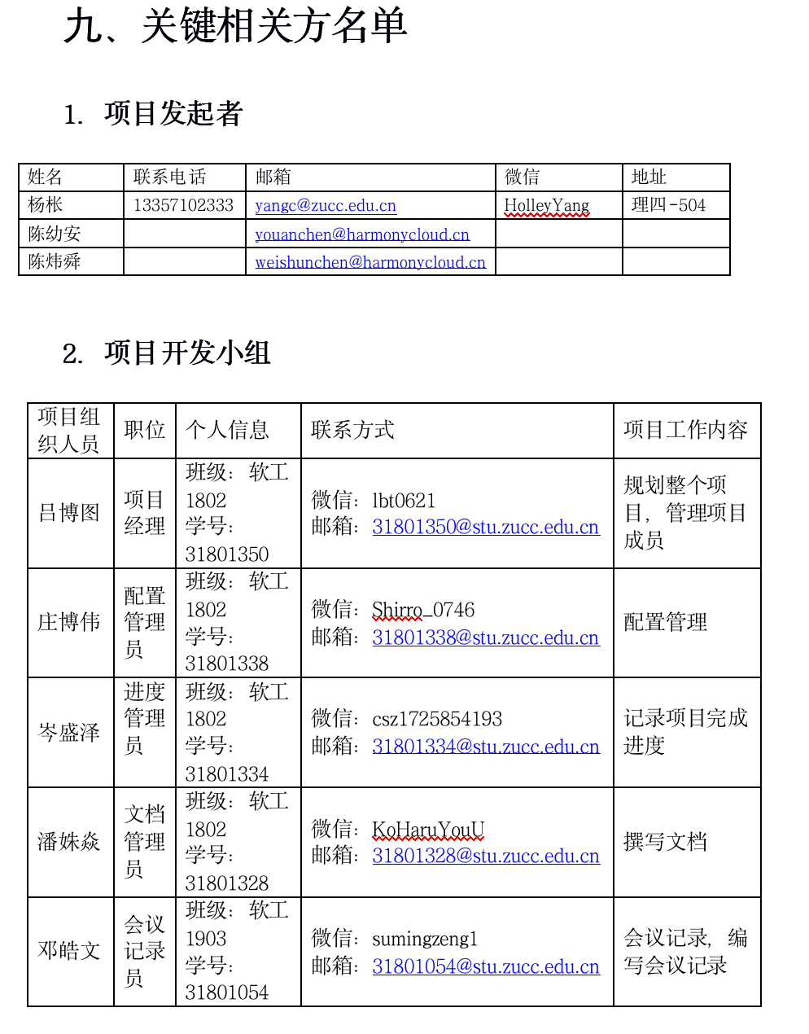
1
需求项目计划
项目章程中包含了项目人员组成，其中小组组长吕博图被指定为项目经理

Slide 6
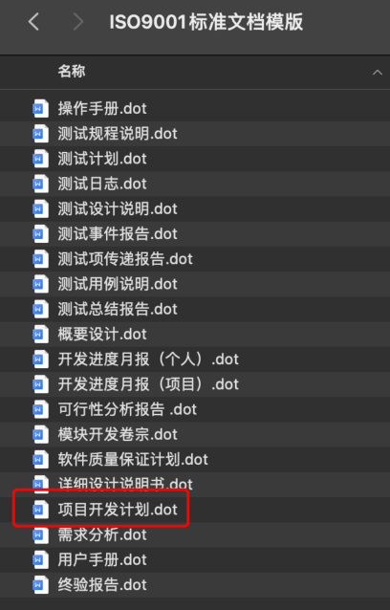
1
需求项目计划
Q4: 是否提交了需求项目计划？是否采用了模版？是否合适？
SRA2021-G03-项目开发计划

Slide 7
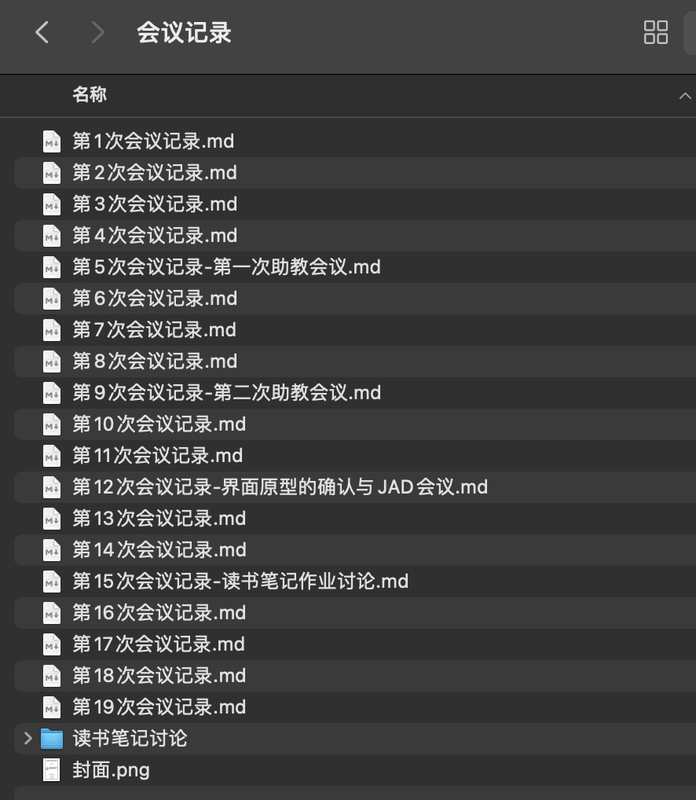
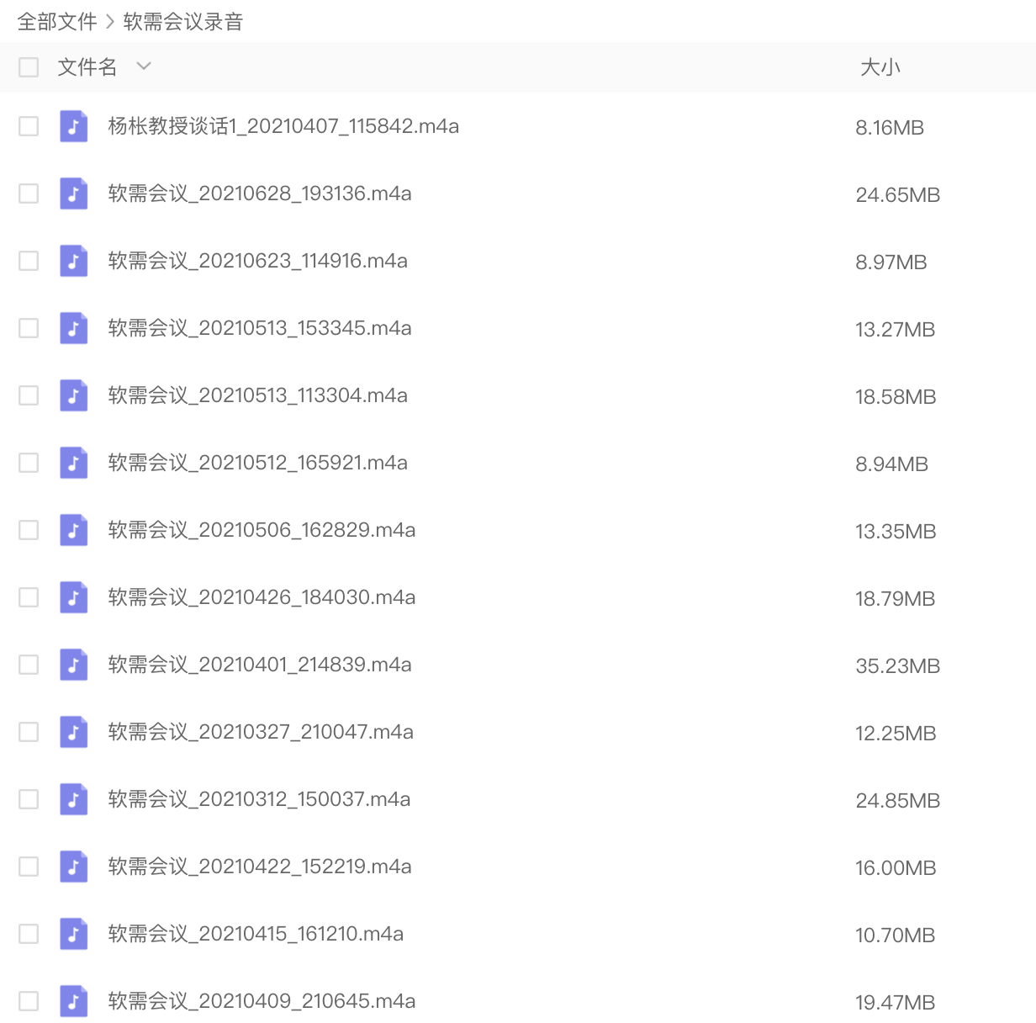
1
需求项目计划
Q5: 是否经常召开项目会议，并有会议记录？ 记录内容是否合理、有效、及时？
链接: https://pan.baidu.com/s/1ukaQhjRwLNe_wLr0o9BtjA
密码: jidi

Slide 8
2
需求获取阶段

Slide 9
2
需求获取阶段

Slide 10
3
需求分析阶段

Slide 11
3
需求分析阶段

Slide 12
4
需求变更阶段

Slide 13
4
需求变更阶段

Slide 14
5
项目总结

Slide 15
5
项目总结

Slide 16
6
附录

Slide 17
6
附录

Slide 18
感谢欣赏

